Slide 1
Poznej stín zvířátka
Rozlišování obrazných znaků a symbolů, grafické vyjadřování

Slide 2
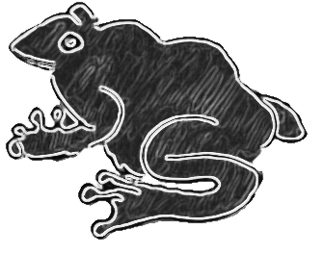
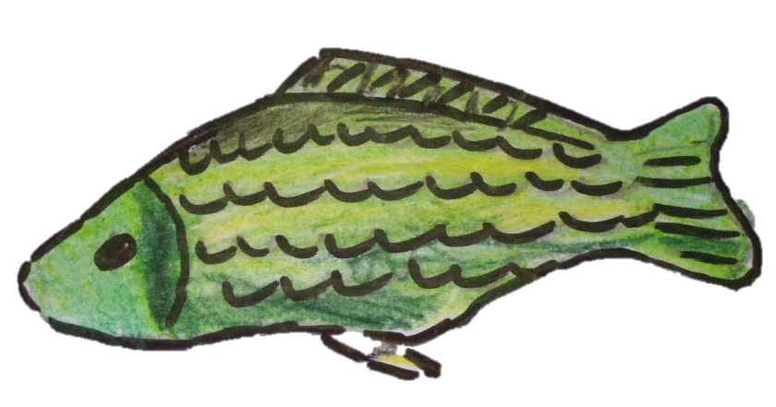
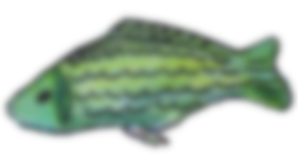
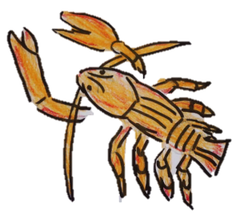
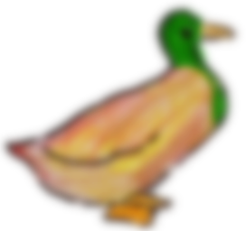

Slide 3
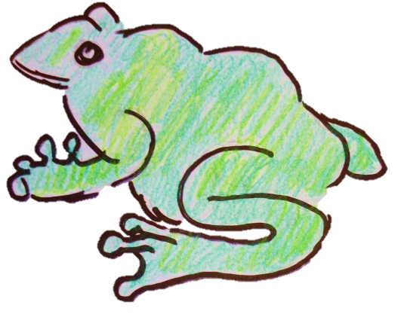

Slide 4


Slide 5
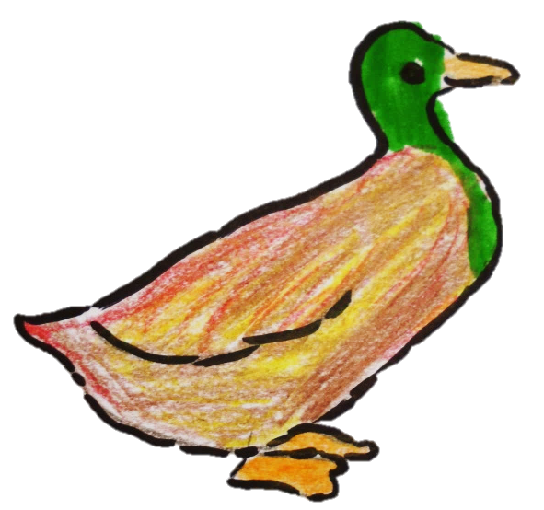

Slide 6
Použité odkazy
Vlastní obrázky

Slide 7
Metodický pokyn
Integrovaný blok: (vnímání)
Popis
Děti přiřazují správný stín k vybranému obrázku
Očekávání a cíle
Dítě rozpozná obrysy k vybraným obrázkům

Slide 8
Studijní materiály
Povinné materiály, pomůcky a technické vybavení
zdroj: www.dumy.cz
Dotyková obrazovka, připojená k PC
Nepovinné materiály
Didaktický kufřík - KUMUČ

Slide 9
Práce s interaktivním výukovým materiálem
Na snímku 2-5 děti vybírají kliknutím správný stín zobrazeného obrázku.
Za pomoci animačních efektů a aktivační události se dětem nabízí zpětná vazba.
Materiál je určen pro práci na dotykových zařízeních.

Slide 10
Práce s didaktickým kufříkem KUMUČ
Děti mají k dispozici pracovní list, na kterém jsou zobrazeny stíny. Úkolem je obrázky rozstříhat a správně přiřazovat na magnetickou tabulku.

Slide 11
Prvky polytechnické výchovy
Ovládat koordinaci ruky a oka, zvládnout jemnou motoriku. Zacházet s nůžkami.
Vyslovovat všechny hlásky správně a mluvit zřetelně, gramaticky správně.
Záměrně se soustředit a udržet pozornost. Vyvinout volní úsilí, soustředit se na činnost a její dokončení .
Rozlišovat vzájemnou polohu dvou objektů
Řešit problémy, úkoly a situace, myslet kreativně.
Přijímat pozitivní ocenění i svůj případný neúspěch a vyrovnat se s ním, učit se hodnotit svoje osobní pokroky (sebehodnocení)

Slide 12
Cíle polytechnické
výchovy
Chápat postavení techniky a technických oborů v životě lidstva jako devízu
Učit děti základním poznatkům o technice
Směrovat
děti k získávání základních pracovních dovedností a návyků
Vnímat vliv techniky na společnost a přírodu
Vést děti ke kooperativnímu hodnocení a sebehodnocení
Podpořit rozvoj myšlenkového potenciálu
dětí

